Slide 1
Krisen erkennen und reagieren
Ulrich Frischknecht PBS
10.10.12

Slide 2
Ueberblick
PBS
Krise
Rückblick und Ausblick
Charakter, Stil, Störung
Intervention
Belastung, Krise, Krankheit
Suizid

Slide 3
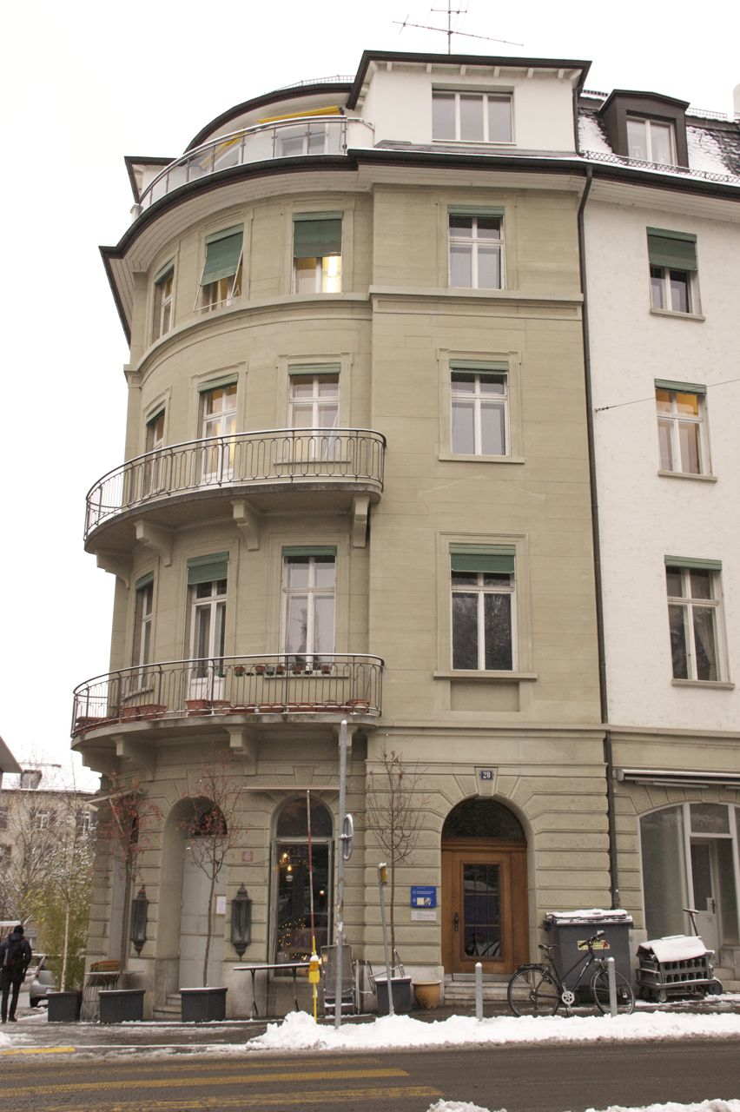
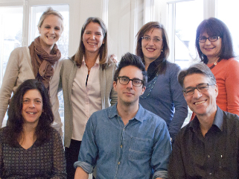
PBS
5 klinische Psychologinnen und Psychologen
psychiatrische Berufserfahrung, Kontakte
ca. 950 Anmeldungen / Jahr
tel: 422 80 / 422 96 / 079 835 35 79
pbs.uzh.ch

Slide 4
Krise - Begriff
allgegenwärtig, banal
---------------------------
entscheidend, gefährlich
überfordernd (Betroffene und System)
einengend (Impuls von aussen notwendig)
Handlung notwendig (nichts tun keine Option)

Slide 5
Krise - Anzeichen
Verhaltensänderung
sozialer Rückzug (Scham, Verunsicherung)
Kontakt verändert (emotional u. thematisch eingeengt) / unzuverlässig
Leistung gering (Konzentrationsprobleme, Müdigkeit, Gleichgültigkeit)

Slide 6
Rückblick, Ausblick
rückblickend -> Defizite im Fokus
ausblickend -> Unsicherheit
richtiges Verhalten ist unauffällig, „gibt es gar nicht“
oft dilemmatische Ausgangslage -> jede Aktivität ist mühsam, riskant
Primärprävention durch Strukturqualität
Sekundärprävention durch Aufmerksamkeit

Slide 7
Arbeitskultur, Charakter, Stil
Experten-Organisation (Autonomie, Projekt-Struktur)
Bedürfnis für soziale Kontakte ist unterschiedlich (persönlich, situativ)
Fürsorge -> Dominanz
Kollegialität -> Gleichgültigkeit
gesunder Menschenverstand vs. psychopathologische Bewertung

Slide 8
Intervention – wann?
keine objektiven Kriterien
subjektive Stellungnahme unumgänglich
Tragfähigkeit abschätzen; Dynamik beobachten
--------------------------------------
anhaltende negative Veränderung mit Ueberforderung

Slide 9
Intervention – wie?
entschlossen, selbstbewusst
Kontakt aufnehmen, Setting kontrollieren
zuhören, Ausgangslage akzeptieren
nachfragen, sich nicht abwimmeln lassen
sich vergewissern
Prozess entwickeln (Schritt 1, 2, 3)
verbindliche Abmachungen (kontrollieren)
Verantwortung mit Angehörigen und Fachleuten teilen

Slide 10
Klippen
starke Emotionen
Schuldgefühle -> Hemmung, Vorwürfe
Zeitdruck
andere mischen sich ein, unübersichtlicher Kontext
kulturelle Fragen

Slide 11
dos – don‘ts
Ausgangslage akzeptieren, Blick nach vorn
Spielraum erweitern (zeitlich, thematisch)
rasch, entschlossen
Verantwortung teilen (Angehörige, Fachleute)
---------------------------------------------
diskutieren, argumentieren, relativieren
Vorwürfe, Aufmunterung
Diagnostik, Therapie-Versuche
zögerlich, zaghaft, ohne Zeit, öffentlich
eigensinnig, heimlich

Slide 12
an wen sich wenden?
Personaldienst (Andrea Moser 044 634 24 89)
Sicherheit und Umwelt (René Zimmermann 044 635 41 41)
PBS 044 634 22 96 / 079 835 35 79
Notfallpsychiater (hingehen) USZ Notfallstation 044 255 11 11
Notfallpsychiater (Hausbesuch) -> Aerztefon 044 421 21 21
KIZ Krisen-Interventions-Zentrum (PUK) 044 296 73 10

Slide 13
was tun die Notfalldienste?
Sicherheit und Umwelt UZH
PBS
Polizei 117
KIZ (Krisen-Interventions-Zentrum)
Psychiatrische Klinik (offen, geschlossen)
FFE (Fürsorgerischer Freiheitsentzug)

Slide 14
Belastung, Krise, Krankheit
Kontinuum? Umwelt-Einfluss?
Belastung, Ich-Funktionen, Beziehungen, Konflikte
Neurose (leiden an sich selbst)
Erschöpfung, Burnout, Depression
-------------------------------
Persönlichkeitsstörungen (Borderline, Zwang, Sucht, Narzissmus)
Wahn
Psychose (Schizophrenie)

Slide 15
Suizid
Krise -> Suizidversuch / Suizid
oft im Zusammenhang mit psychischer Krankheit (Depression, Narzissmus, Psychose)
multifaktoriell (monokausale Hypothesen vermeiden, Nicht-Nachvollziehbarkeit akzeptieren)
weiterleben so nicht vorstellbar
Schwellen-Modell
Netzwerk Krise&Suizid (Arbeitsgruppe)

Slide 16
